Slide 1


Земельні аукціони від А до Я: як організувати та успішно
провести торги на
Zakupivli.Pro
Марина Петренко
Експертка з електронних аукціонів
Zakupivli.Pro

Slide 2
Законодавча база
ЗЕМЕЛЬНИЙ КОДЕКС УКРАЇНИ
Постанова № 1013 Деякі питання підготовки до проведення та проведення земельних торгів для продажу земельних ділянок та набуття прав користування ними (оренди, суборенди, суперфіцію, емфітевзису)
ЗАКОН УКРАЇНИ Про оренду землі

Slide 3
Процедура організації та проведення земельного аукціону
1
3
5
7
Підготовка лоту до проведення
земельних торгів.
Прийом пропозицій. Запитання/Відповіді.
Оголошення результатів.
Визначення переможця
та відкриття інформації про учасників.
Продано!
Проведено оплату, опубліковано договір.
2
4
6
Опублікування лоту.
Торги. Три раунди. По 3 хв
у кожного учасника
в кожному раунді.
Підписання протоколу
та угоди.

Slide 4

Підготовка лоту до проведення земельних торгів
Організатором земельних торгів у разі продажу земельної ділянки є:
орган виконавчої влади або орган місцевого самоврядування,
що здійснює реалізацію права державної чи комунальної власності
на земельні ділянки. У разі укладення договору оренди земельної ділянки:
особа, яка відповідно до закону може виступати орендодавцем
такої земельної ділянки.
Підготовку до продажу земельної ділянки здійснює
організатор торгів.

Slide 5
Підготовка лоту до проведення земельних торгів
Підготовка лотів до проведення земельних торгів включає:
Виготовлення та затвердження документації із землеустрою;
Державну реєстрацію ділянки;
Державну реєстрацію речового права на ділянку;
Отримання витягу про нормативну грошову оцінку земельної ділянки відповідно до Закону України
"Про оцінку земель" у разі продажу на земельних торгах права оренди на неї;
Проведення експертної грошової оцінки земельної ділянки відповідно до Закону України
"Про оцінку земель", у разі продажу земельної ділянки;
Встановлення стартової ціни продажу земельної ділянки / стартового розміру річної орендної плати;
Визначення дати проведення земельних торгів.
Фінансування підготовки лотів до проведення земельних торгів забезпечує організатор земельних торгів.

Slide 6
Перші кроки організаторів на майданчику zakupivli.pro
Створення кабінету організатора земельних торів
Заповнення профілю
Підписання договру з майданчиком про проведення земельних торгів
1
2
3

Slide 7
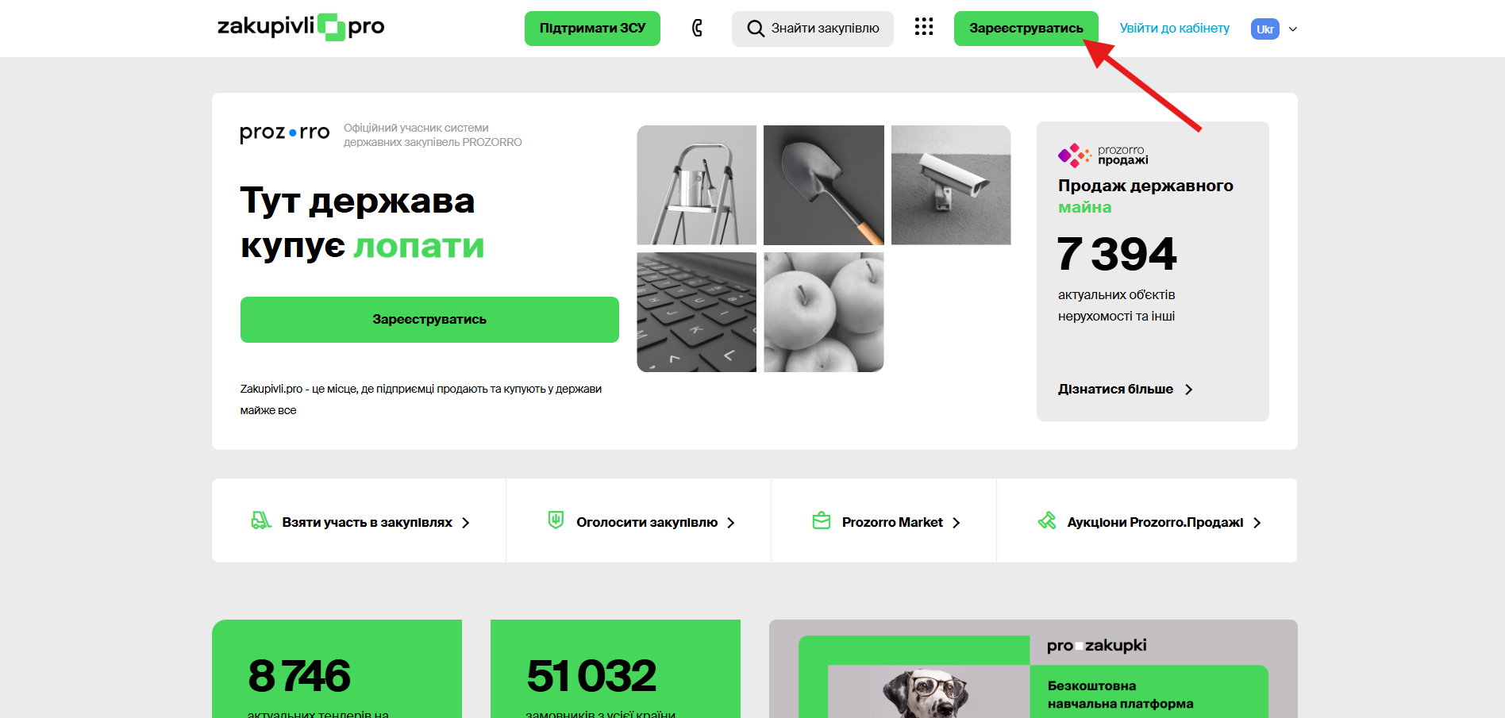
1. Перейдіть на сайт zakupivli.pro та натисніть кнопку «Зареєструватись»

Slide 8
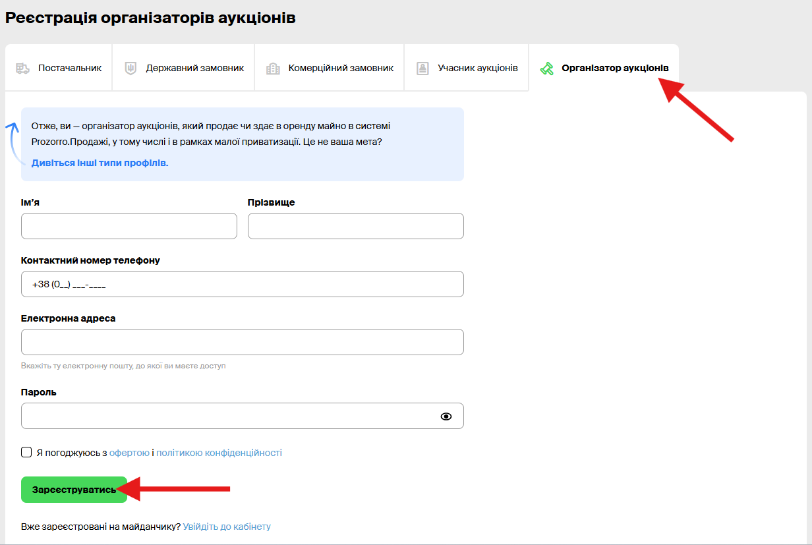
2. Оберіть роль Організатор аукціонів та заповніть форму реєстрації

Slide 9
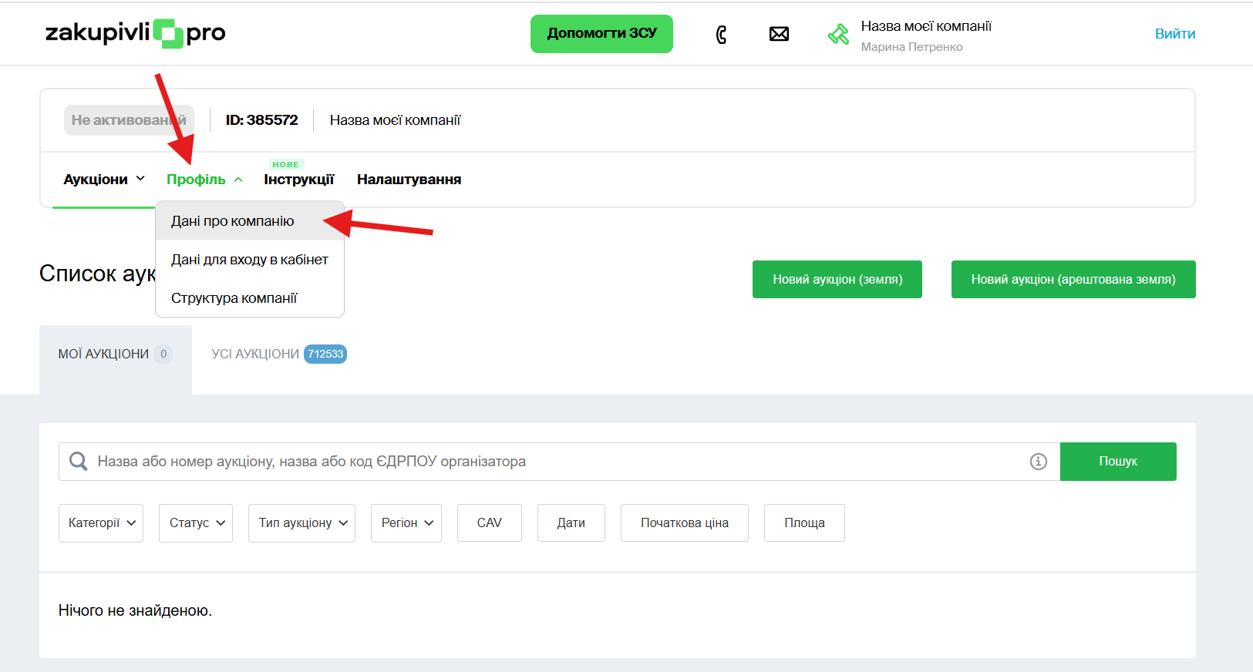
3. Перейдіть у розділ «Профіль» – «Дані про компанію»

Slide 10
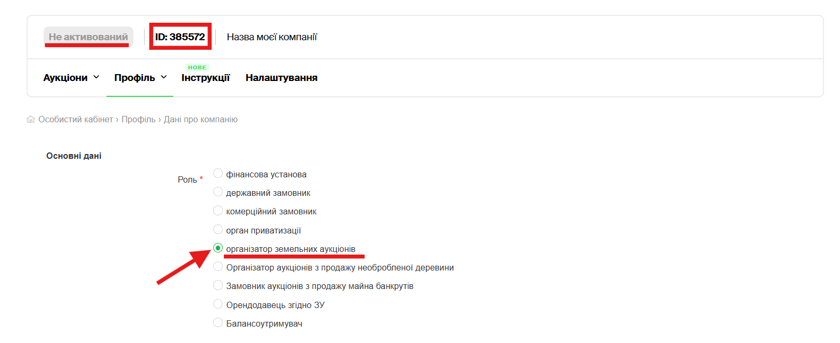
4. Оберіть роль Організатор земельних аукціонів

Slide 11
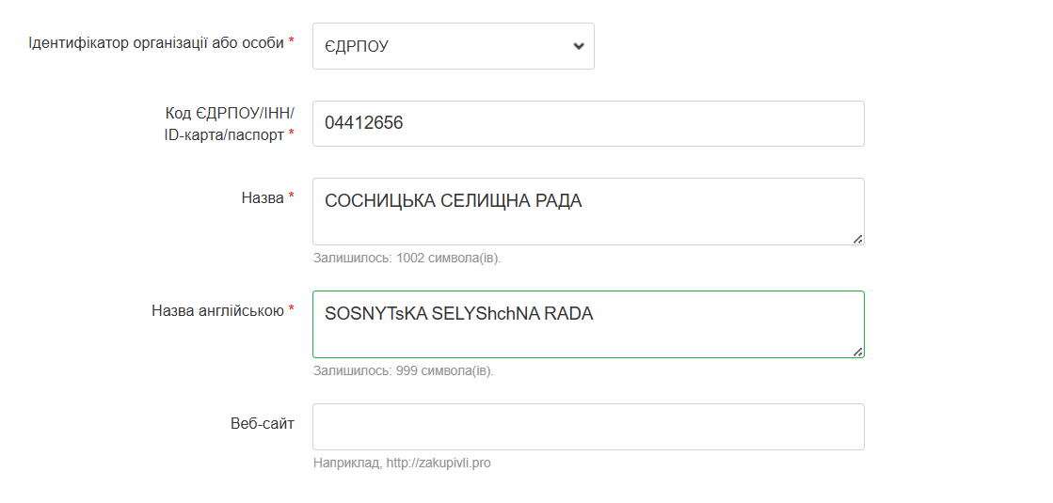
5. Заповніть назву та ЄДРПОУ організації

Slide 12
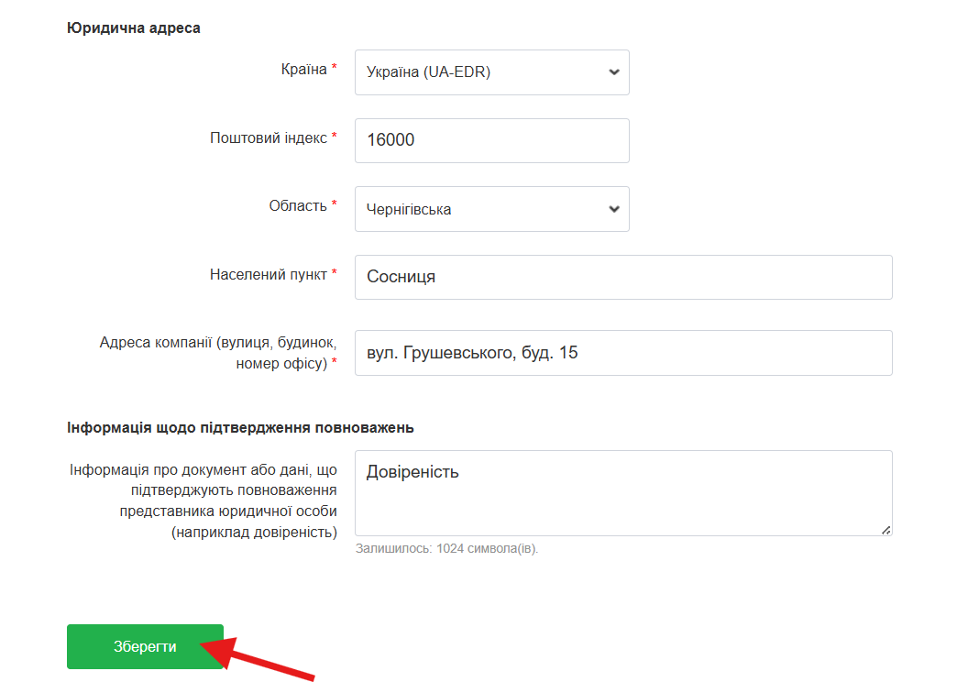
6. Заповніть дані про юридичну адресу та інформацію щодо підтвердження повноважень

Slide 13


7. Підпишіть договір про проведення земельних торгів із майданчиком
Договір та інструкції щодо підписання надійдуть на Вашу електронну пошту,
яку Ви вказали під час реєстрації.
Договір можна підписати:
АБО
В паперовому варіанті, та відправити кур’єрською службою доставки
або поштою.
В електронному вигляді,
КЕП/ЕЦП

Slide 14

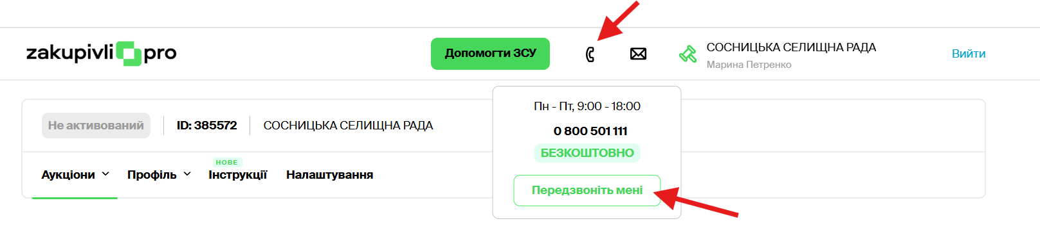
Спеціаліст із підтримки – Ваш особистий радник по роботі на майданчику
0 800 501 111

Slide 15
З якими питаннями звертатись?
Робота в електронному кабінеті
Навчання по публікації лотів в системі
Питання стосовно нормативної документації
Процеси після аукціону: документи і дедлайни
Інші питання про аукціони, на які шукаєте відповіді
?

Slide 16
Публікація лоту.
Основні моменти, на які варто звернути увагу

Slide 17
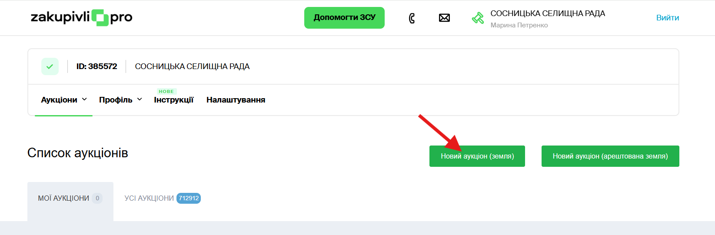
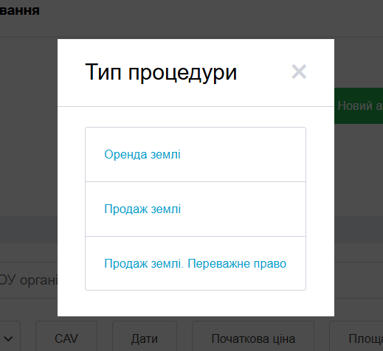
Оберіть потрібну процедуру. «Новий аукціон (земля)» для оренди, продажу або продажу
з переважним правом.

Slide 18
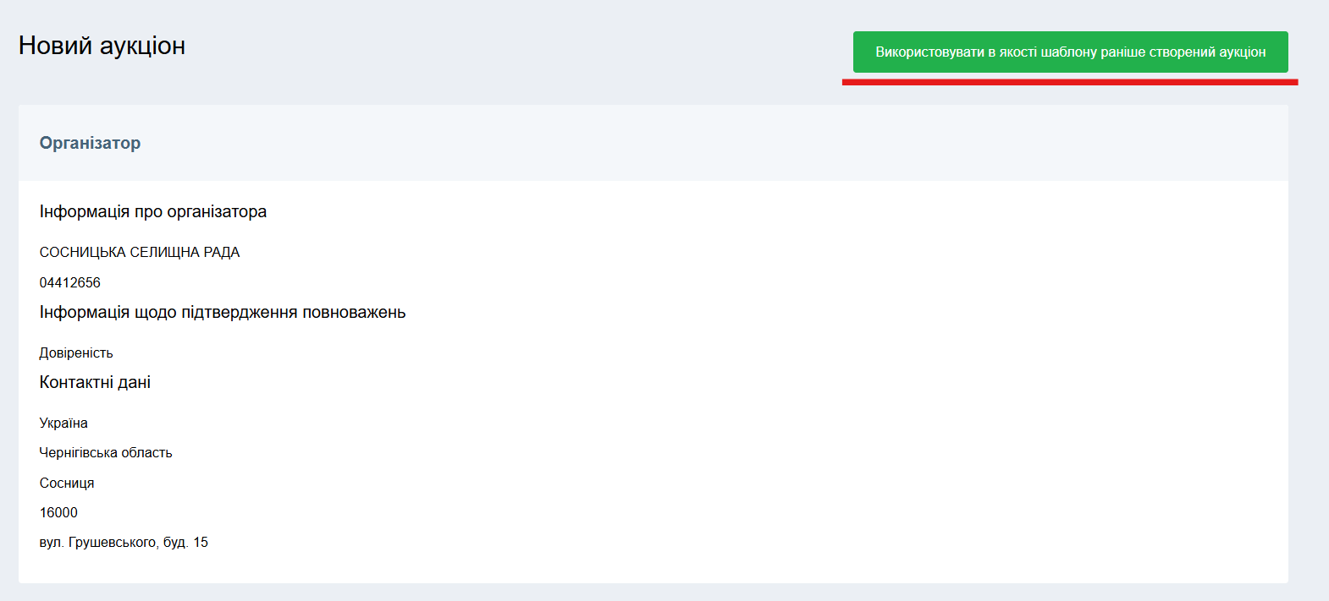
Корисний функціонал, якщо в Вашому кабінеті вже є опубліковані аукціони

Slide 19
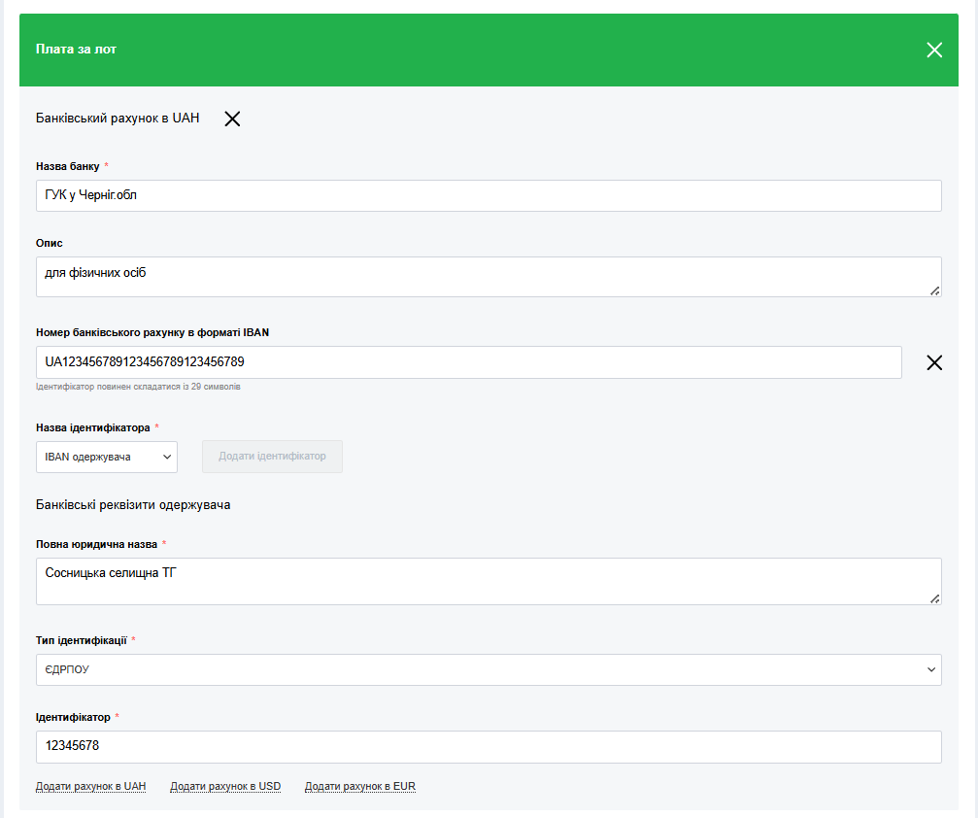
Заповніть реквізити для плати за лот

Slide 20
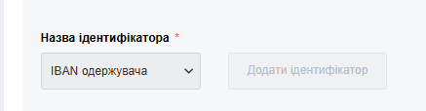
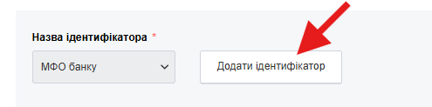
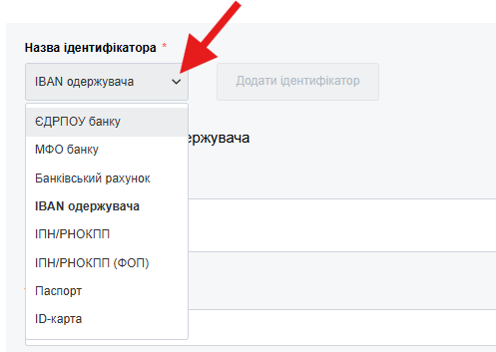
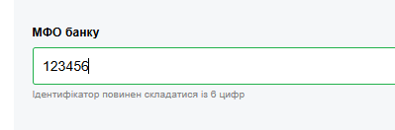
Функціонал для заповнення додаткових даних реквізитів (необов’язково):
2. Натисніть на «Додати ідентифікатор»:
1. Оберіть опцію, яку хочете додати:
3. З’являється нове поле для заповнення
обраного ідентифікатора:

Slide 21

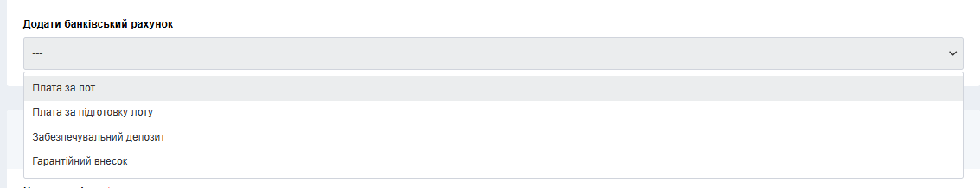
В кінці кожного блоку рахунку є кнопки, які дають можливість додати ще один рахунок для даної оплати:
А також є можливість додати блок банківського рахунку для інших оплат:

Slide 22
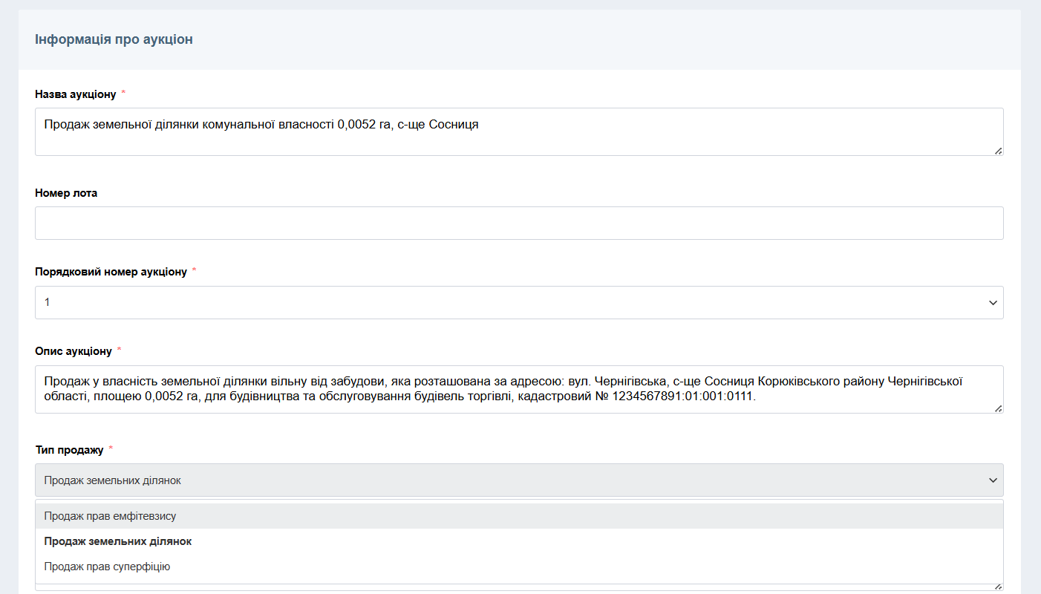
Необов’язково
Оберіть потрібний тип

Slide 23
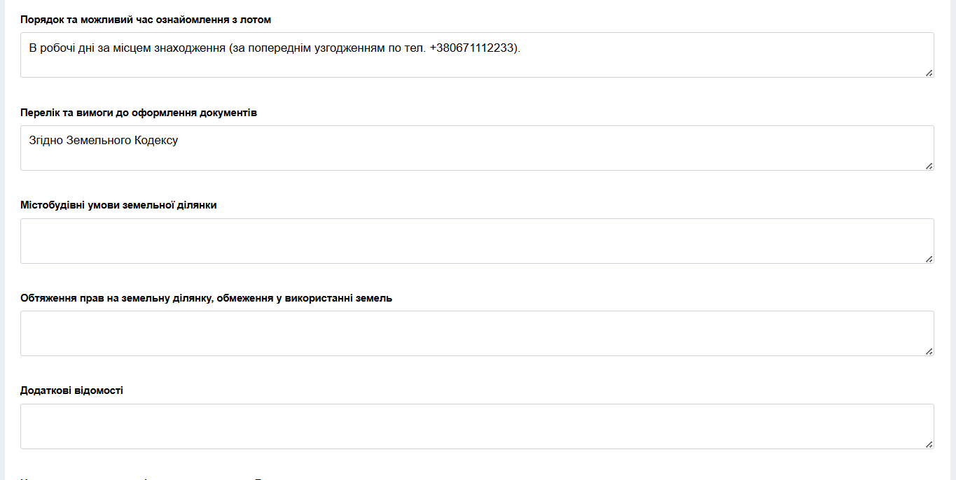
Дані поля не є обов’язковими. Заповнюються за необхідності

Slide 24
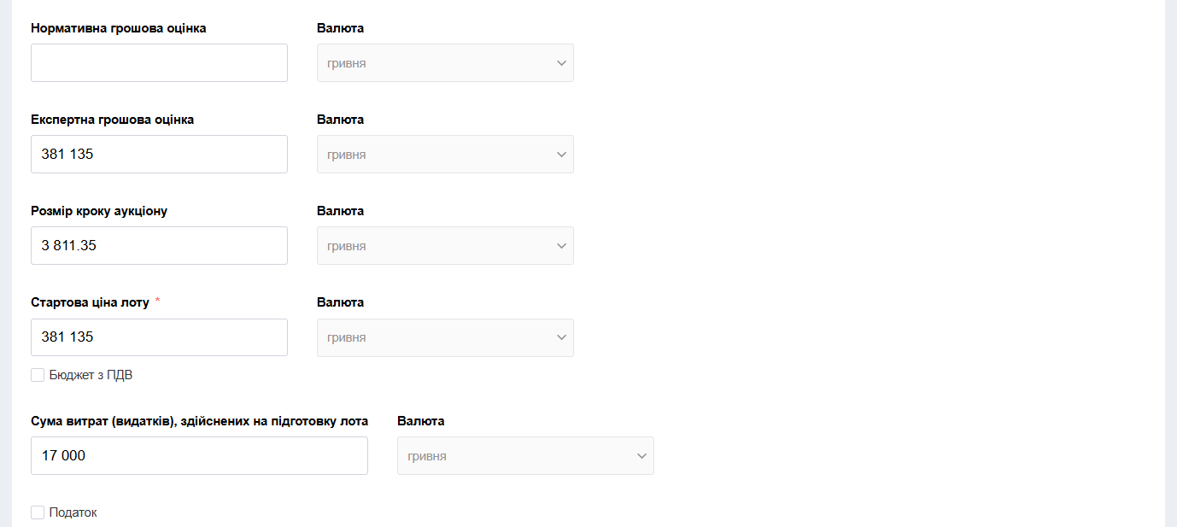
Заповніть дані про оцінку, стартову ціну лоту, а також суму витрат, здійснених на підготовку лота (витрати відшкодовує переможець аукціону)

Slide 25
Стартова ціна продажу земельної ділянки не може бути нижчою за експертну грошову оцінку земельної ділянки;
Стартовий розмір річної орендної плати не може бути меншим, ніж розмір орендної плати, визначений Податковим кодексом України, а щодо земельних сільськогосподарського призначення сільськогосподарських угідь - не може бути меншим 7 відсотків їх нормативної грошової оцінки;

Slide 26
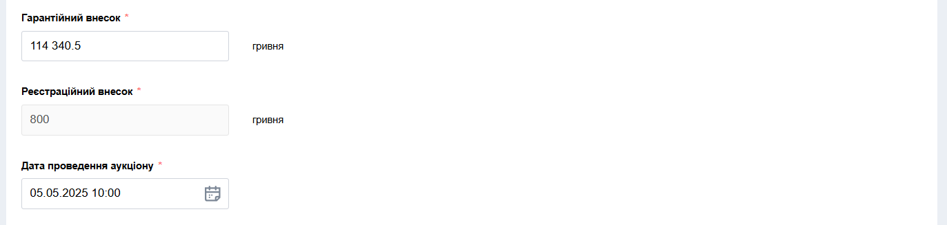
Гарантійний внесок – 30% від стартової ціни.
Реєстраційний внесок – фіксована сума, 800 грн на 2025 рік.
Земельні торги проводяться не раніше 30 днів та не пізніше 45 днів з дня оприлюднення оголошення про проведення земельних торгів.

Slide 27
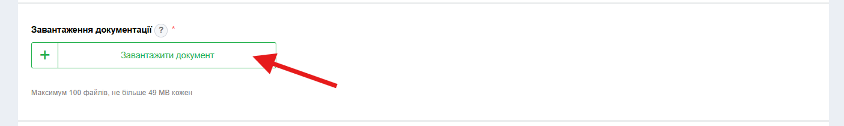
Завантажте обов’язкові документи для оголошення аукціону
Витяг з Державного земельного кадастру;
Витяг з Реєстру речових прав на нерухоме майно;
Витяг про нормативну грошову оцінку або експертна грошова оцінка (в залежності від того, земельна ділянка передається в оренду чи продається);
Рішення про оголошення аукціону, ухвалене відповідною радою.
Проект договору;
Фотографічні зображення земельної ділянки;
Містобудівні умови, паспорт водного об’єкта або інші документи, згідно категорії земельної ділянки.

Slide 28
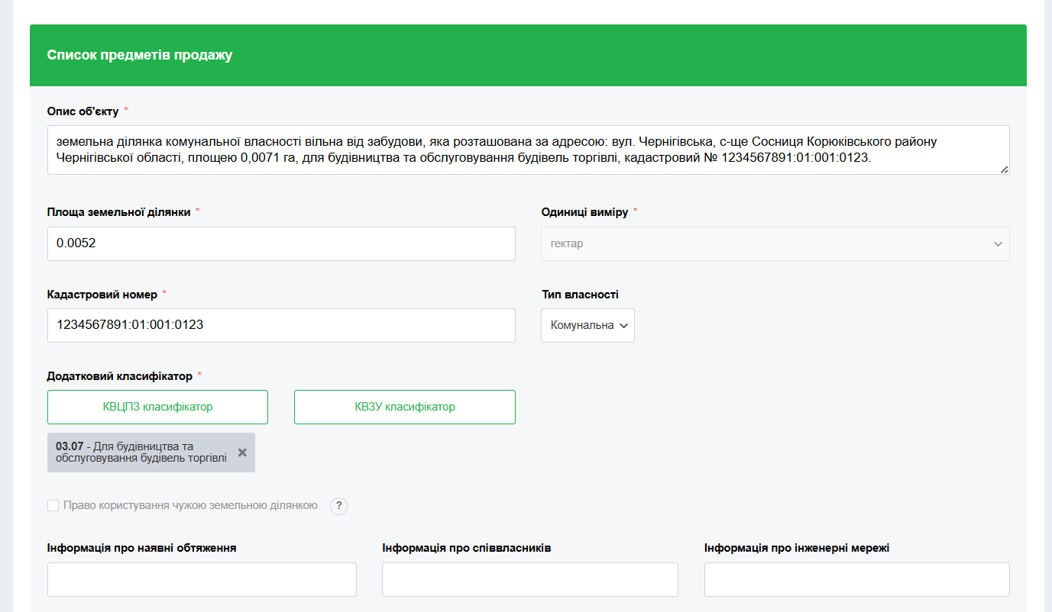

Slide 29
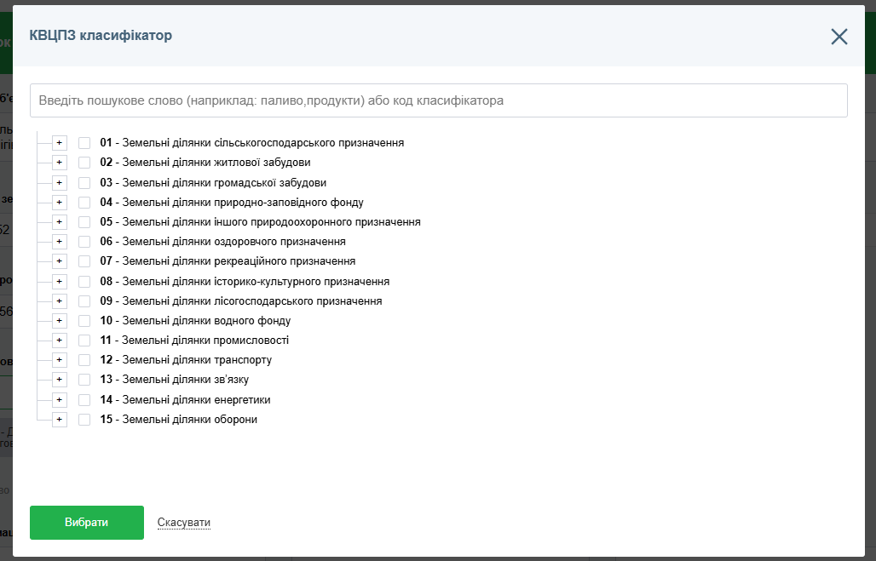
КВЦПЗ - Класифікація видів цільового призначення земель

Slide 30
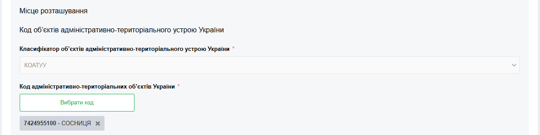
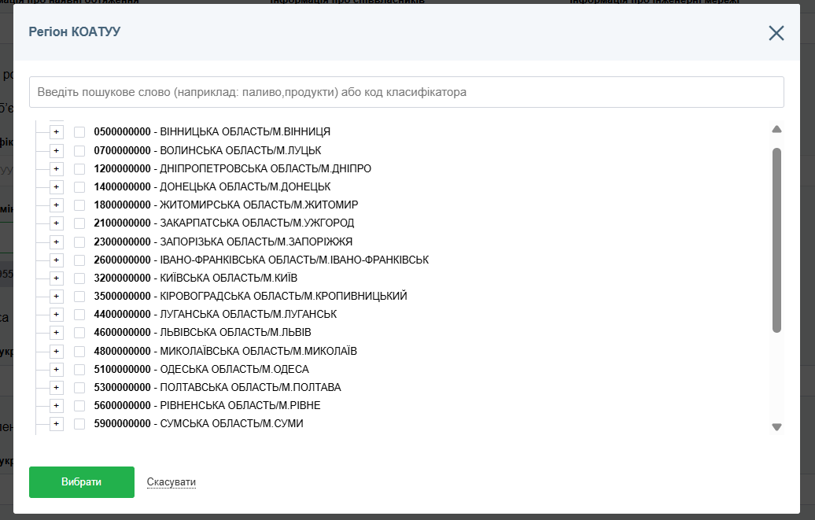

Slide 31
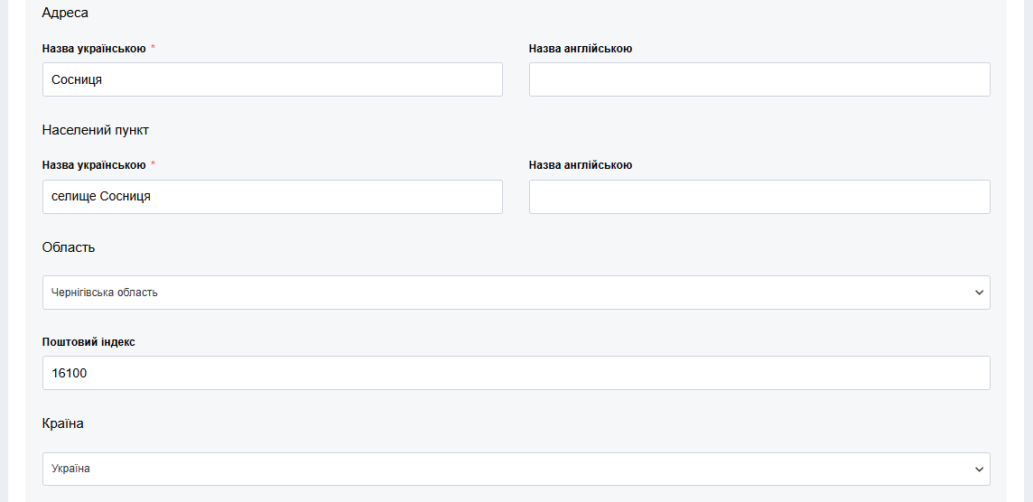

Slide 32
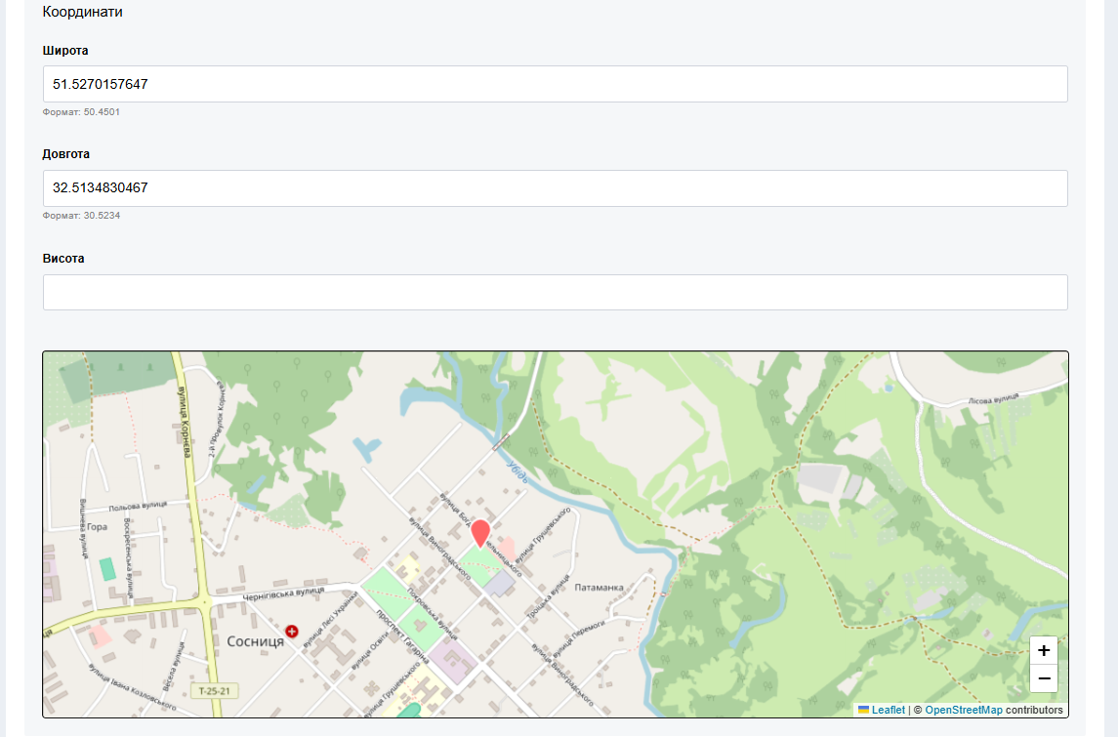
Вкажіть розташування земельної ділянки на карті.
Широта і довгота підтягнуться автоматично.

Slide 33
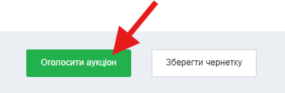

Slide 34
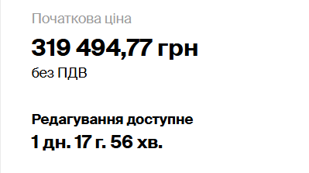
Редагування оголошення
Організатор може внести зміни в аукціон
протягом двох днів після оголошення.

Slide 35
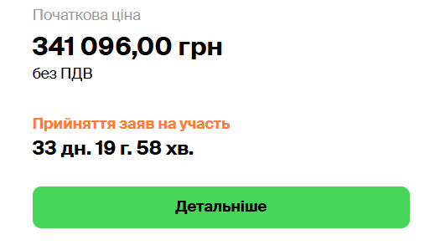
Етап прийому пропозицій
Організатор відповідає на питання,
чекає на торги та оголошення результатів.

Slide 36

Успішне завершення аукціону. Підписання протоколу та угоди

Slide 37
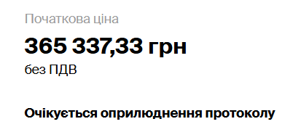
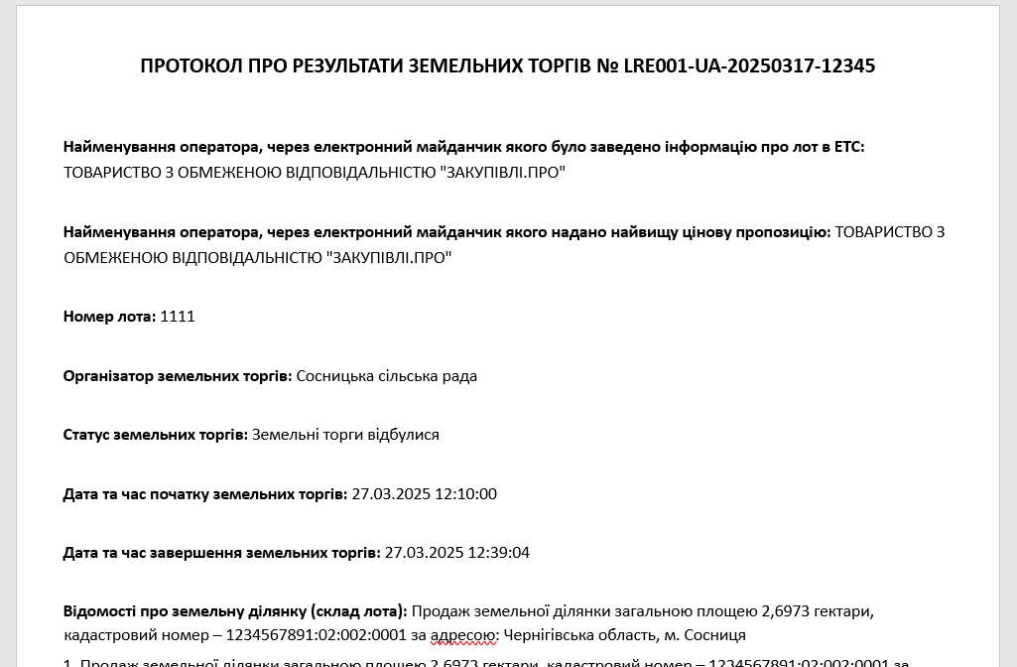
Протокол електронних торгів
Підписується КЕП (Кваліфікованим Електронним Підписом).
Термін підписання для переможця:
3 робочі дні після дня формування протоколу.
Термін підписання та завантаження в систему для організатора:
6 робочих днів після дня формування протоколу.

Slide 38
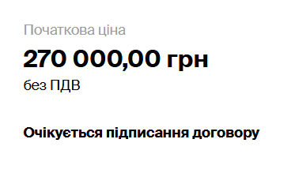
Договір
Підписується КЕП (крім договору купівлі-продажу земельної ділянки).
!
Договір купівлі-продажу земельної ділянки укладається в паперовій формі та підлягає нотаріальному посвідченню.
Термін підписання переможцем та організатором: 20 робочих днів після дня формування протоколу.

Slide 39
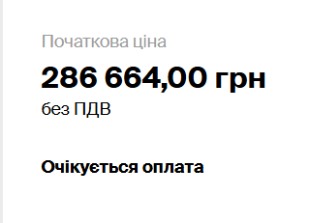
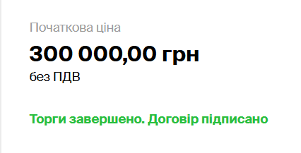
Оплата
та завершення аукціону
Організатор публікує відомості про сплату переможцем торгів належної суми за придбаний лот та суми витрат на підготовку лота (у разі наявності).
І після цього натискає кнопку «Завершити аукціон».

Slide 40
Типові помилки
під час оголошення земельних торгів

Slide 41
Опис лоту - неповний або незрозумілий.
Документи, які завантажені до лоту, названі некоректно Наприклад, "Файл1" замість “Витяг із ДЗК”.
Вказані некоректні контактні дані особи, з якою можна зв’язатися: або неправильний телефон або телефон особи, яка не відповідає за лот, чи особи, яка у відпустці.
Організатор не відповідає на питання потенційних учасників.
Дата проведення аукціону не відповідає вимогам Земельного Кодексу.
Організатор не перевіряє дані перед публікацією оголошення та протягом 2 днів з моменту публікації ( протягом часу на редагування лота).

Slide 42

Дякую за увагу!
Корисні посилання: Реєстрація організаторів аукціонів на Zakupivli.pro Навчальний портал
тел:
0 800 501 111
e-mail:
auctions@zakupivli.pro

